Slide 1
网站变更监控自动报告
东方财富-首页
2026-04-20 19:42:14

Slide 2
分析结论
1. **近期活跃度较低**：过去7天仅发生4次变更，整体更新频率不高，可能处于项目稳定期或维护阶段。
2. **用户关注点分散**：近30天热门记录中，“unknown”与“东方财富移动客户端及产品介绍”并列首位（各2次），说明用户兴趣或问题来源较为分散，缺乏集中焦点。
3. **整体变更量有限**：总变更次数为4次，表明项目当前迭代节奏平缓，可能需要进一步观察是否与业务周期或开发计划相关。

Slide 3
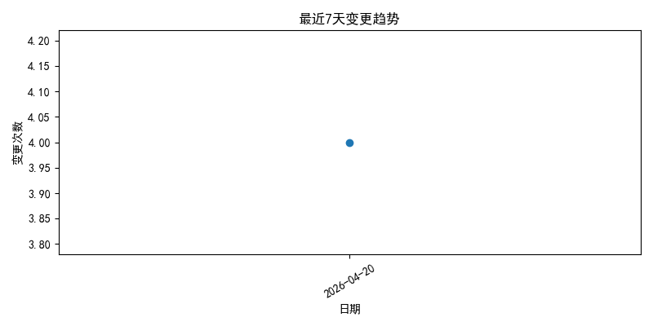
source_41_20260420_194214_trend.png

Slide 4
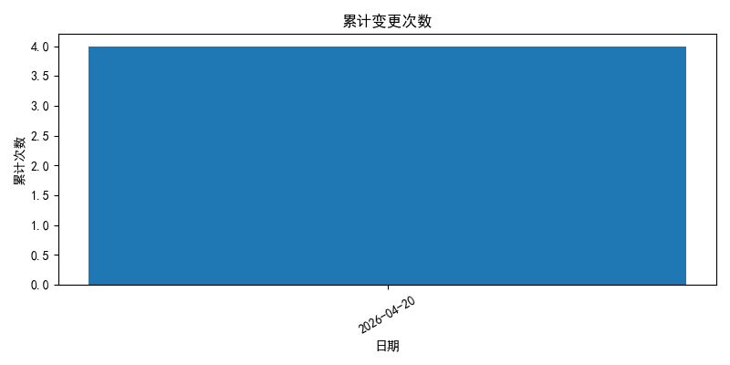
source_41_20260420_194214_cumulative.png

Slide 5
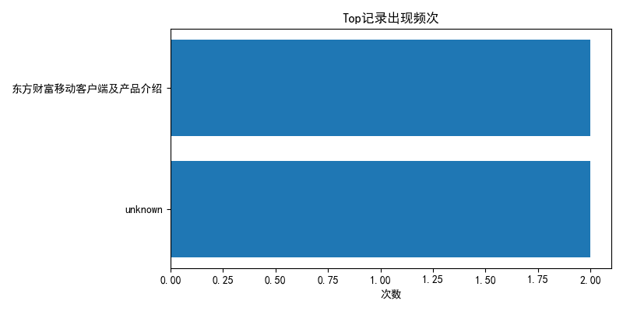
source_41_20260420_194214_top.png

